Slide 1
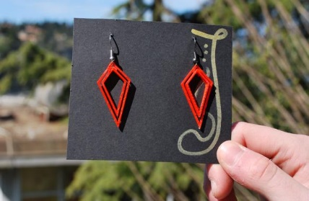
»START-UP« ustvarjalne delavnice
Ivan Dović
OŠ Trnovo

Slide 2
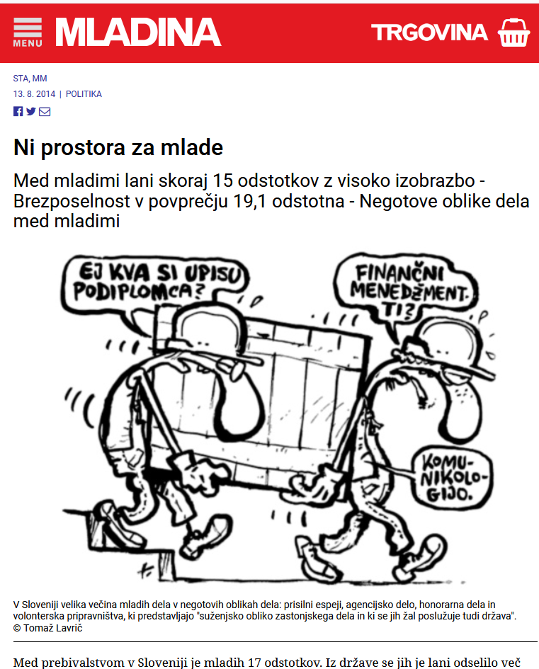
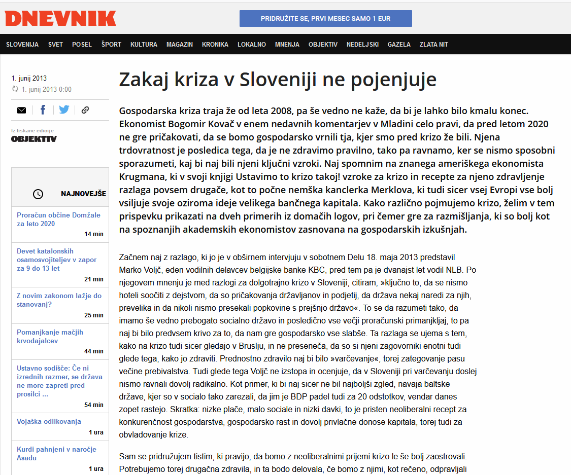

Slide 3
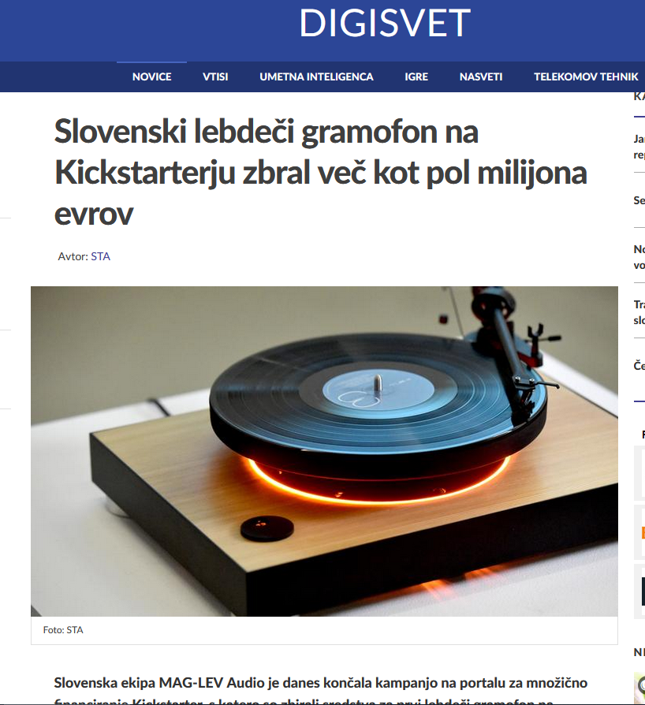
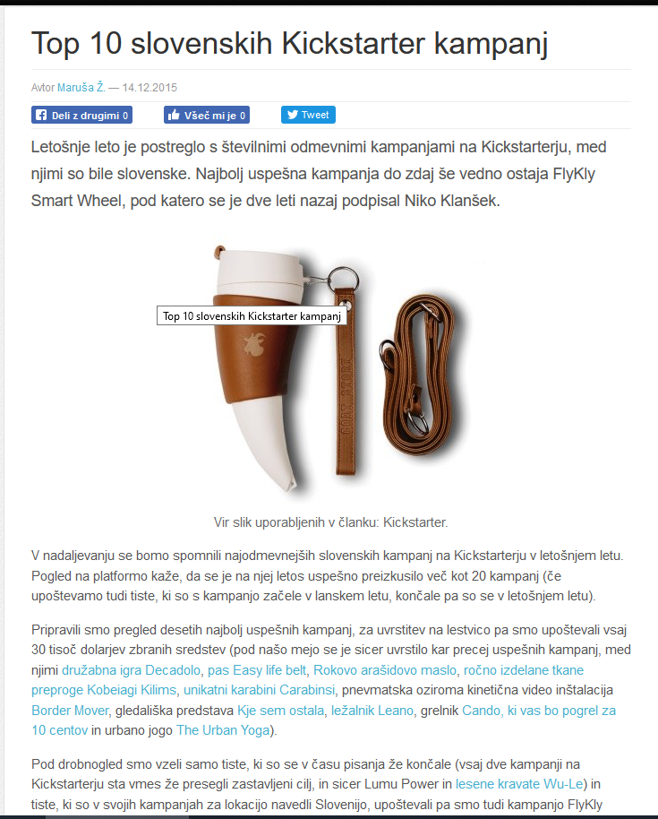

Slide 4
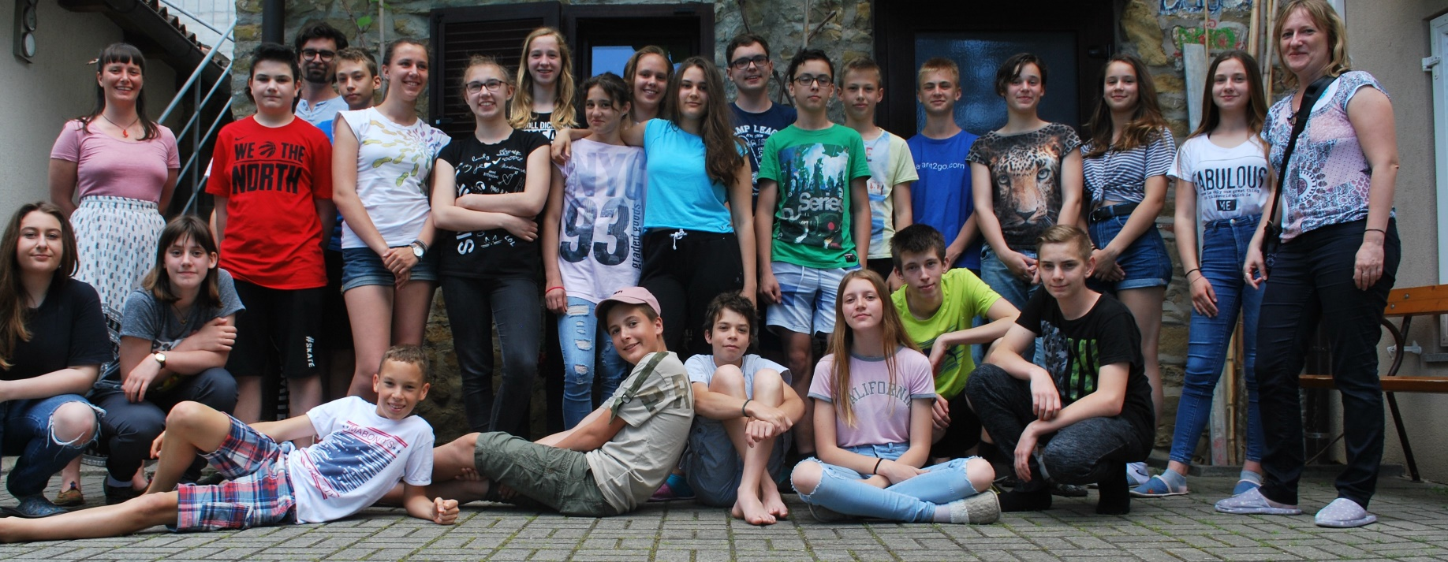
„Start-up“ vikend
Dvodnevne delavnice: petek 8.30 – sobota 16.00
Učenci 8., 9. razred – ustvarjalci
CŠOD
Trije mentorji

Slide 5
Cilji start-up vikenda 2019
Zasnujemo, izdelamo in predstavimo izdelek, s katerim bomo na trgu zaslužili
Razvijamo svoja močna in krepimo šibka področja
Spoznamo osnovne korake potrebne za zagon lastnega podjetja
Spoznamo dobre in slabe strani skupinskega dela
Učimo se iskanja ustvarjalnih rešitev problemov s katerimi smo soočeni
Se imamo noro dobro

Slide 6
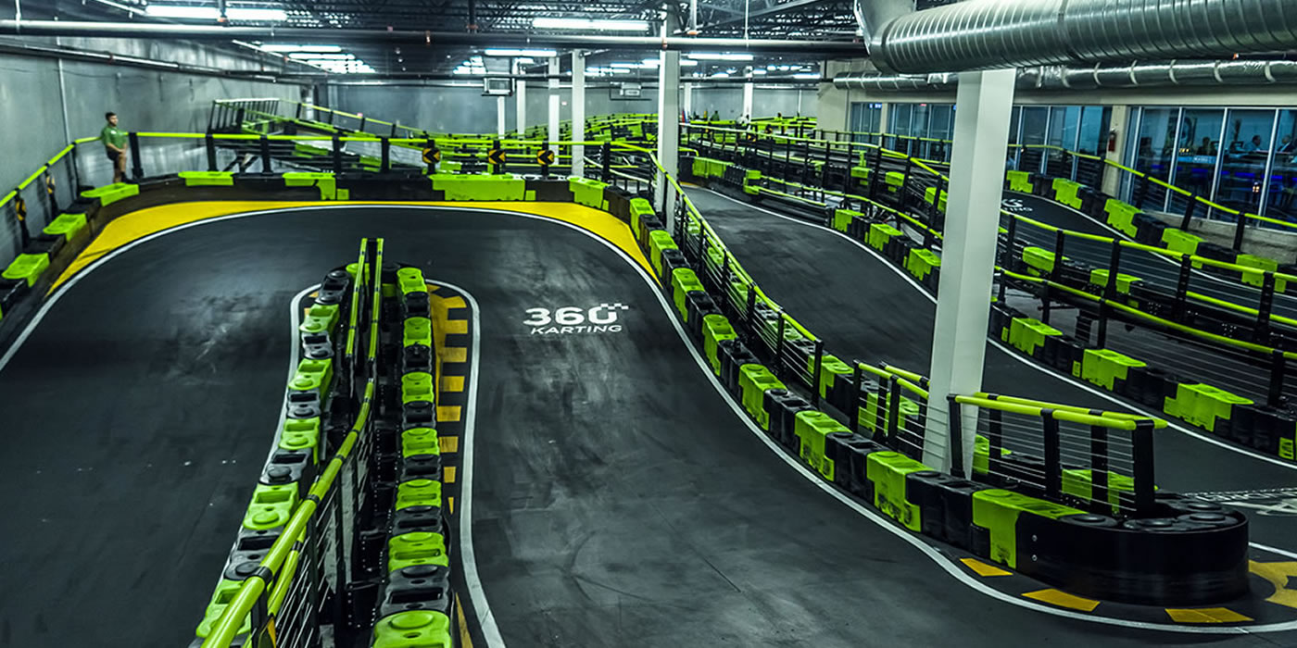

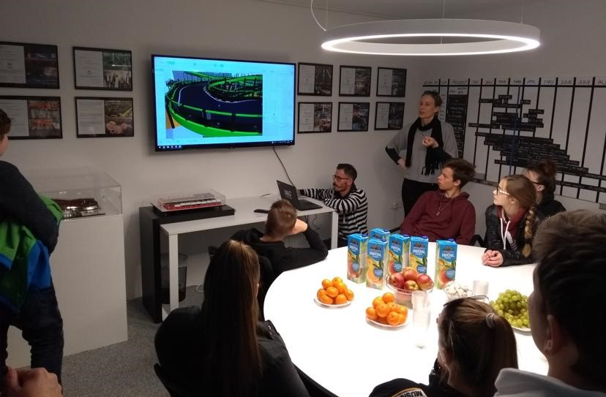
Obisk podjetja ENSOL 360

Slide 7
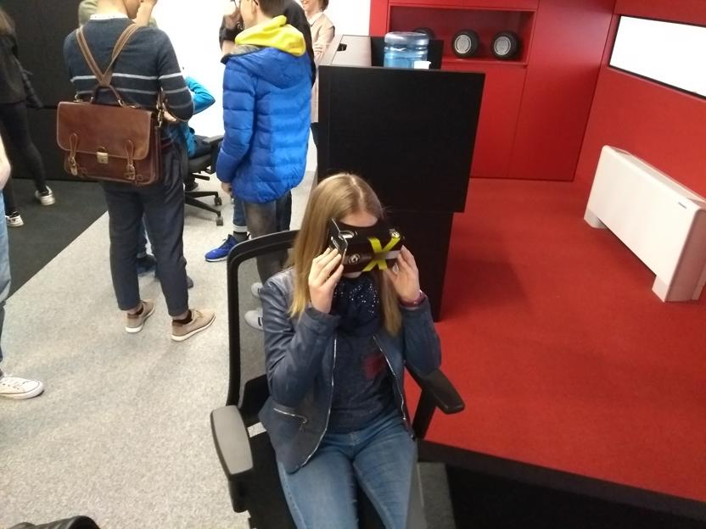
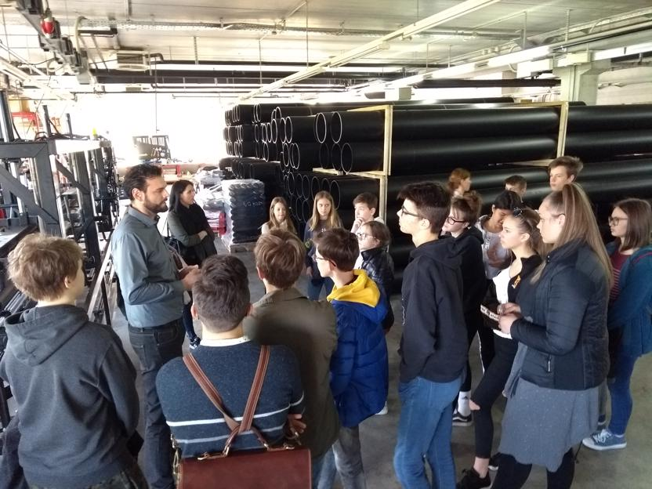

Slide 8
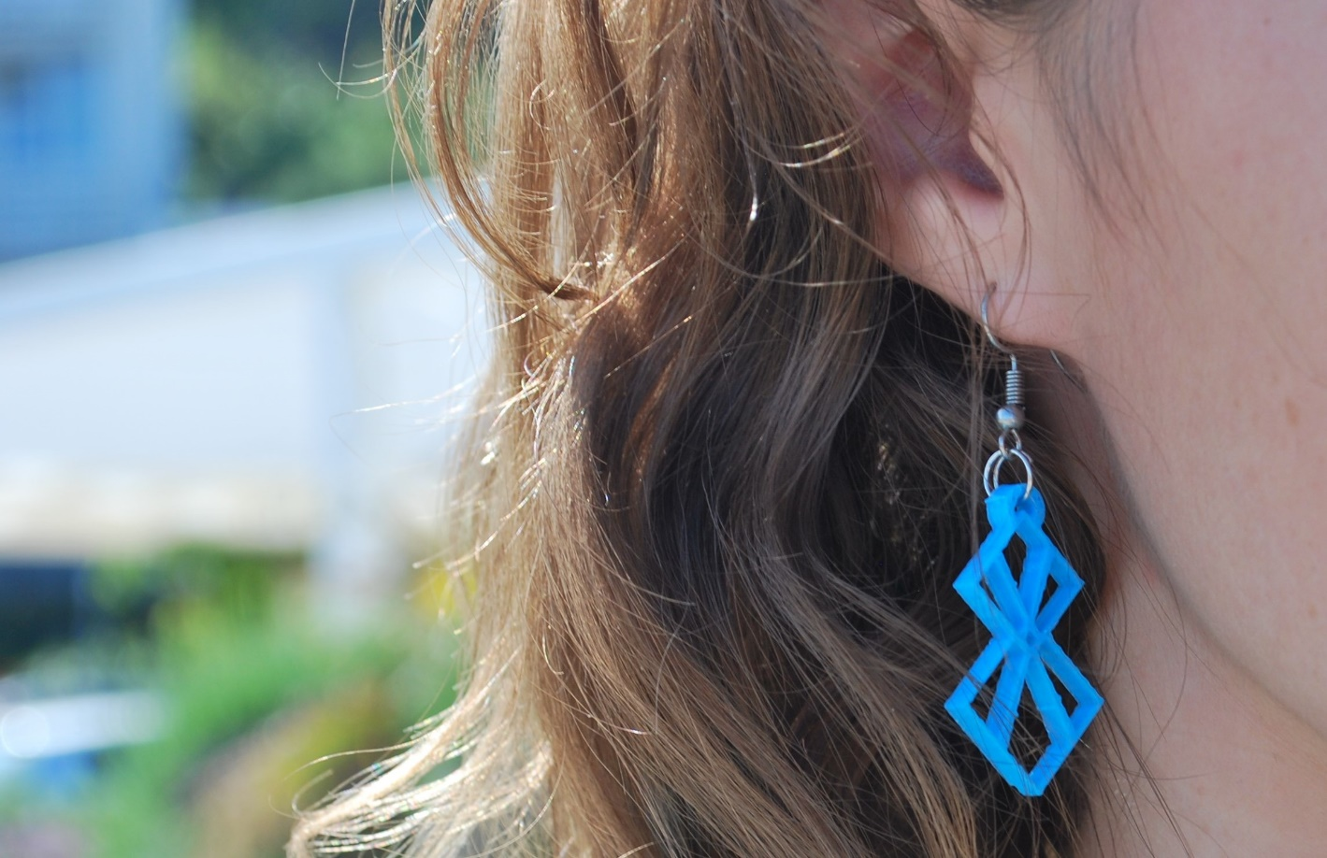
Ustanovitev podjetja: odBit nakit

Slide 9
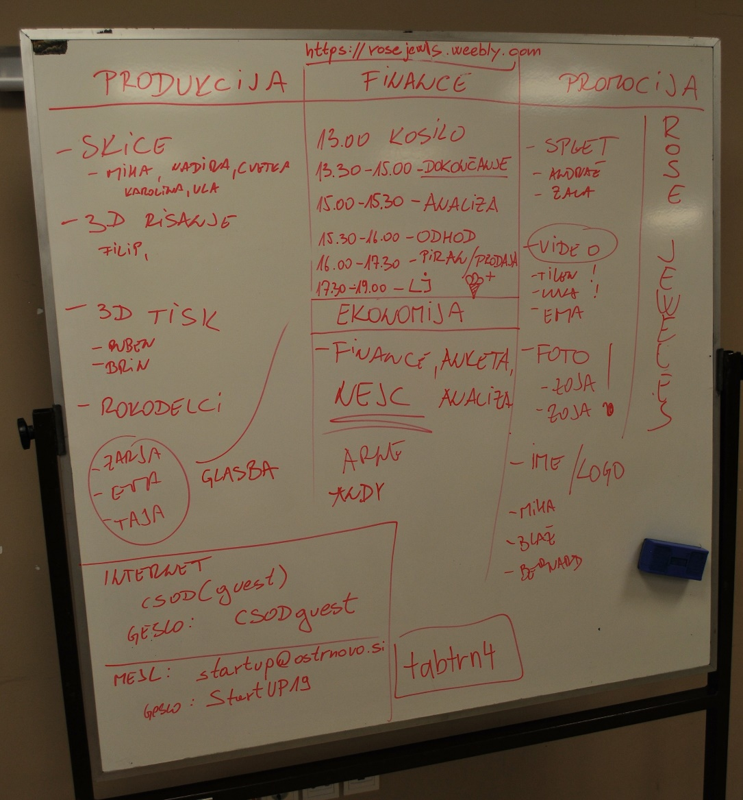
Ustvarjanje na različnih področjih
Ustvarjalno
Tehnično
Splošno intelektualno
Voditeljsko
Telesno gibalno
Učno

Slide 10
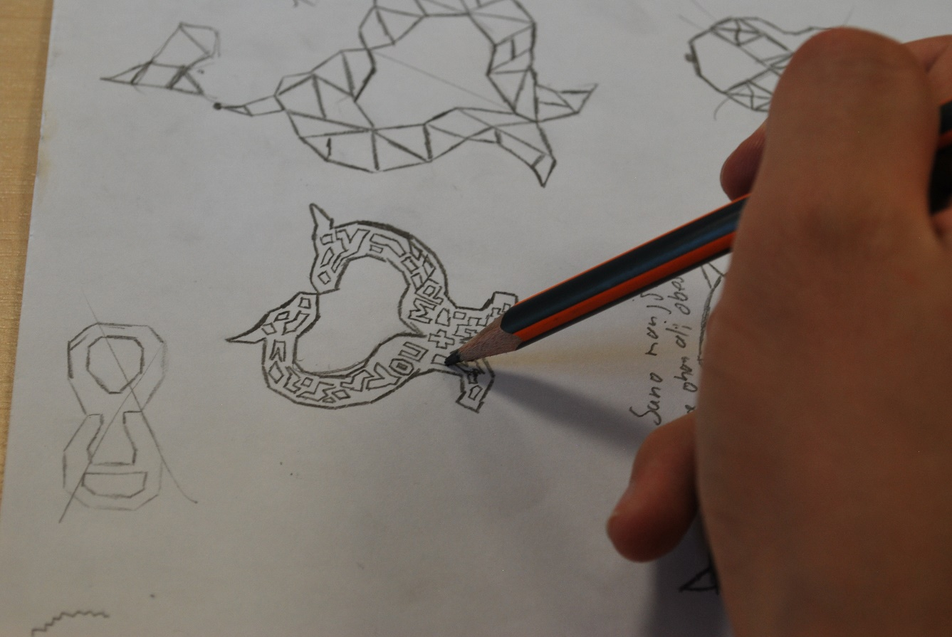
Ustvarjalno
skiciranje nakita

Slide 11
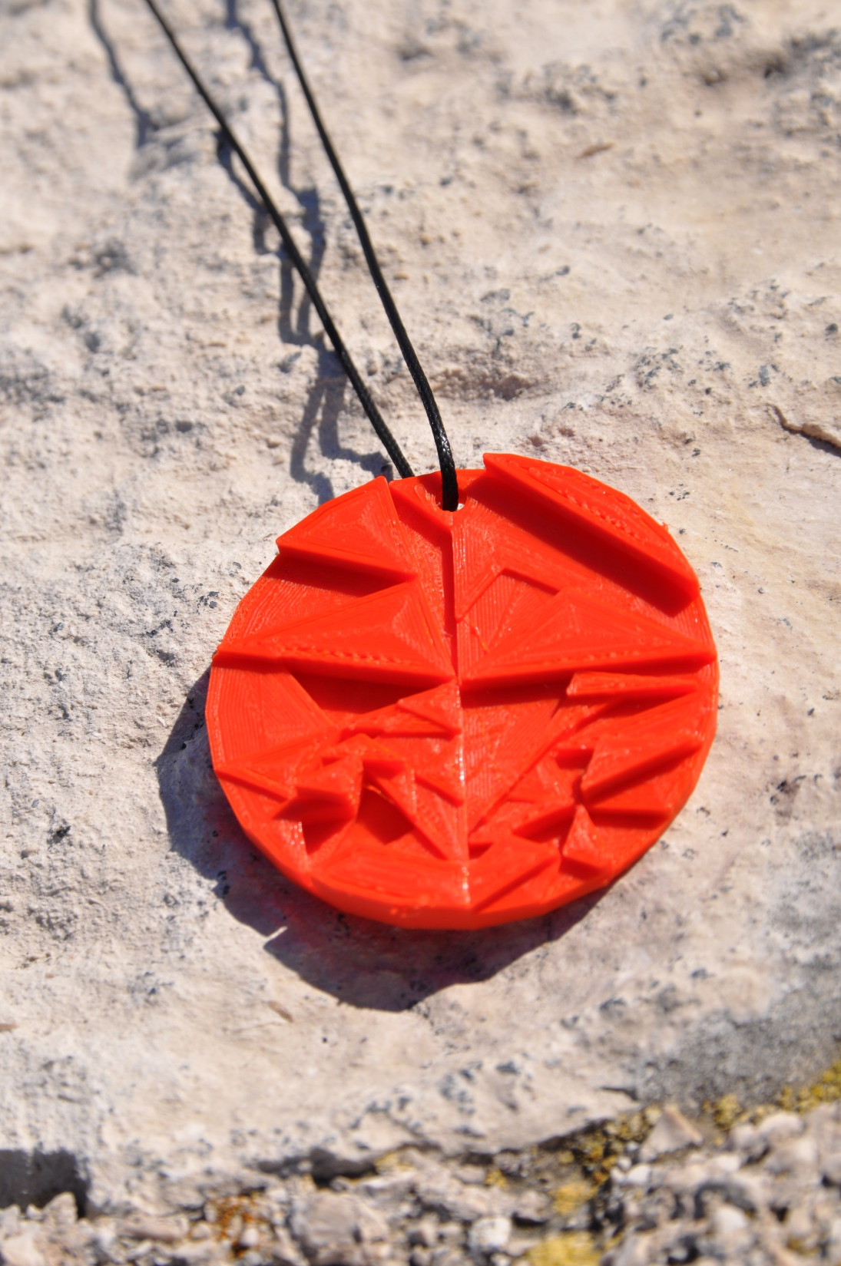
Ustvarjalno
fotografiranje izdelkov za na splet in za video

Slide 12
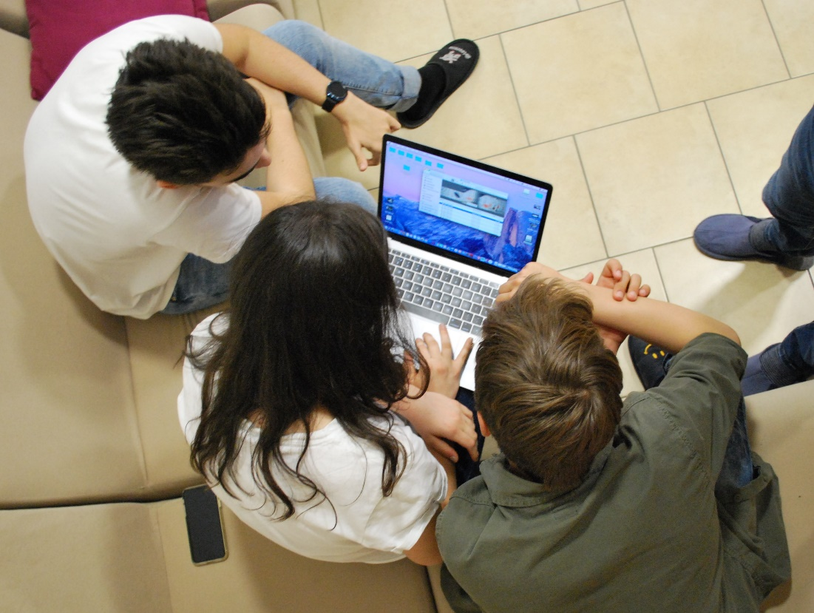
Ustvarjalno
snemanje in montaža videa za promocijo izdelka

Slide 13
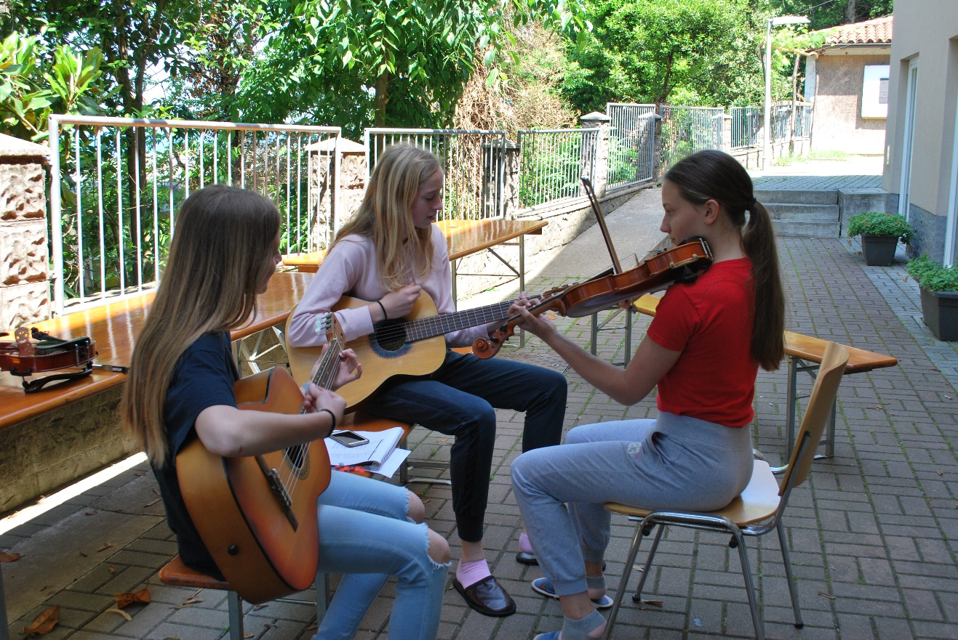
Ustvarjalno
avtorska glasba za video

Slide 14

Ustvarjalno
logotip, ime podjetja

Slide 15
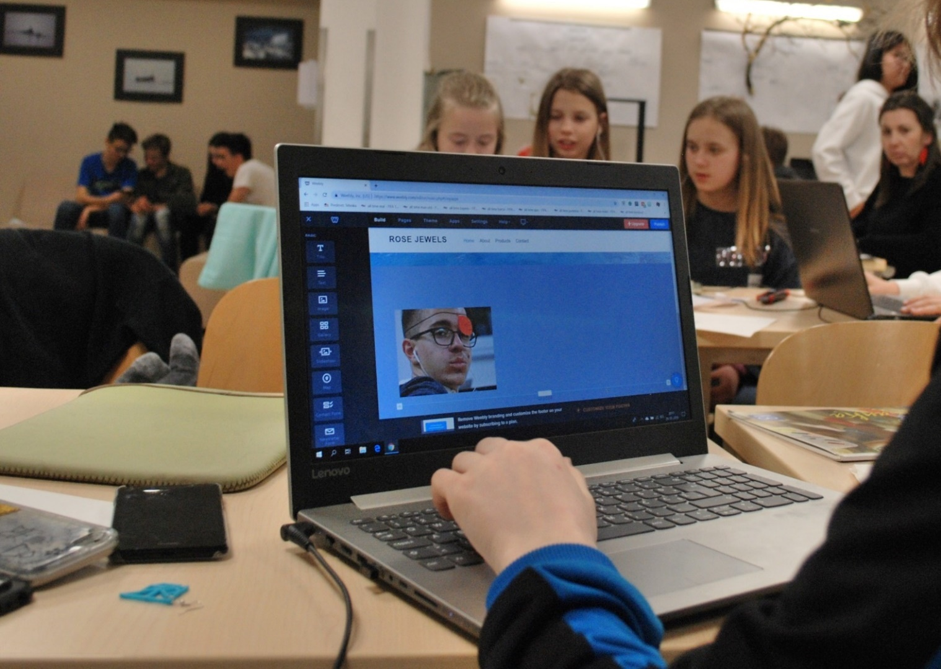
Ustvarjalno
postavitev spletne strani

Slide 16
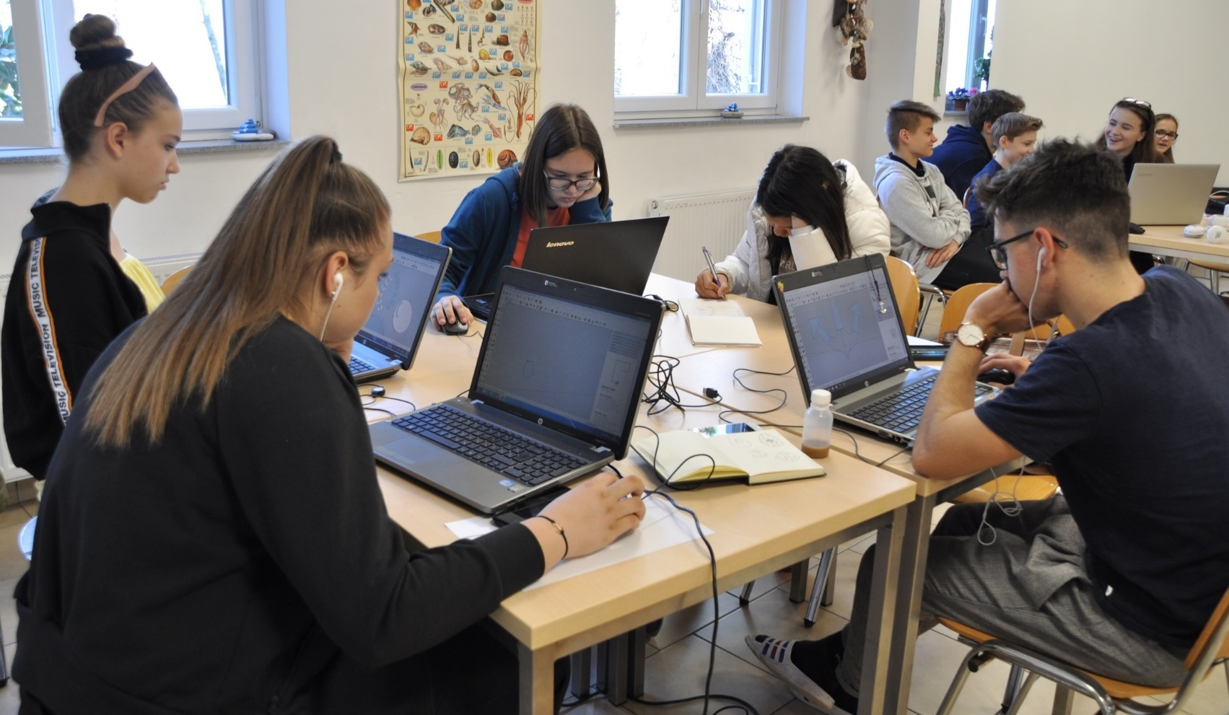
Tehnično
Pretvorba risb nakita v 3D modele s pomočjo računalnika

Slide 17
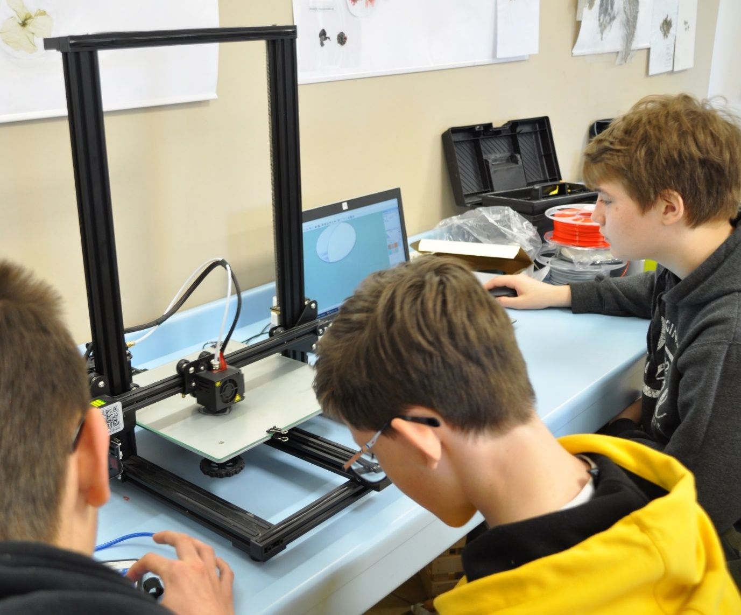
Tehnično
Tiskanje nakita s 3D tiskalnikom

Slide 18
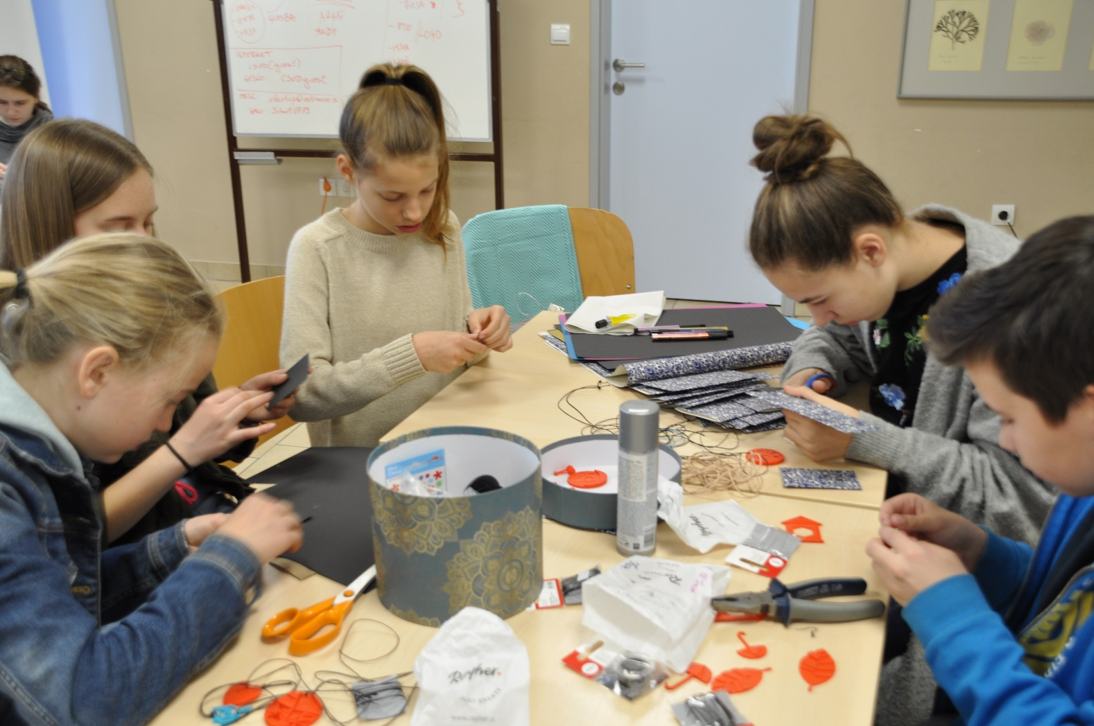
Tehnično
brušenje, sestavljanje nakita, izdelava embalaže

Slide 19
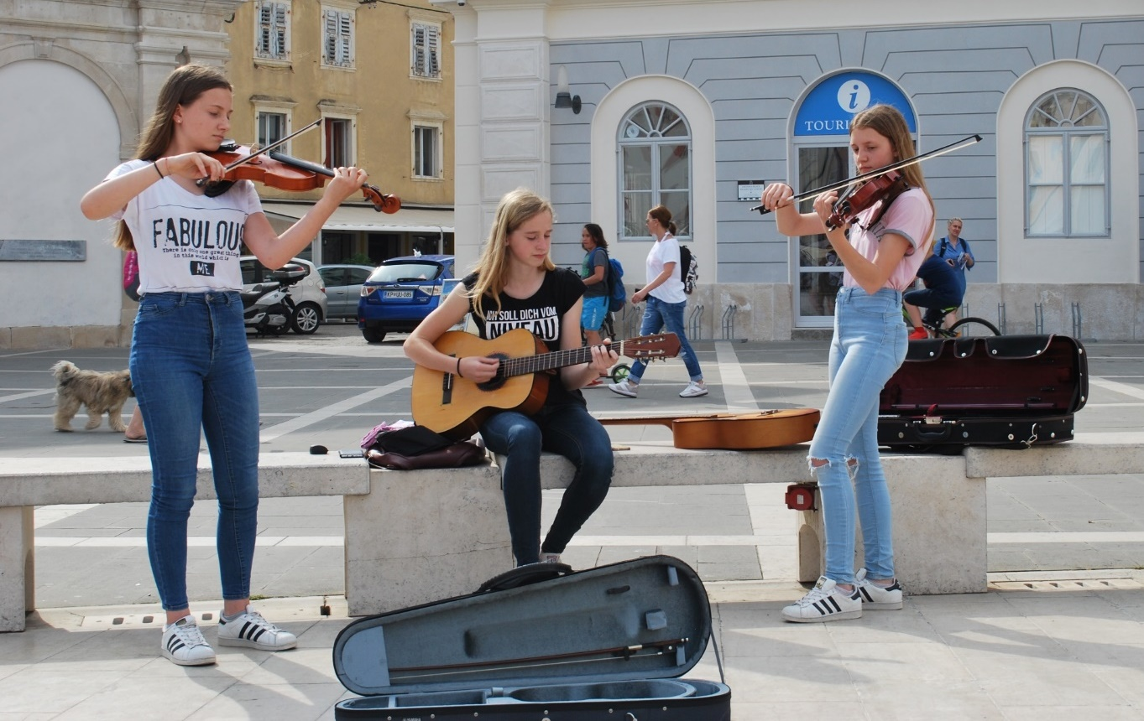
Voditeljsko
Prodaja izdelkov

Slide 20
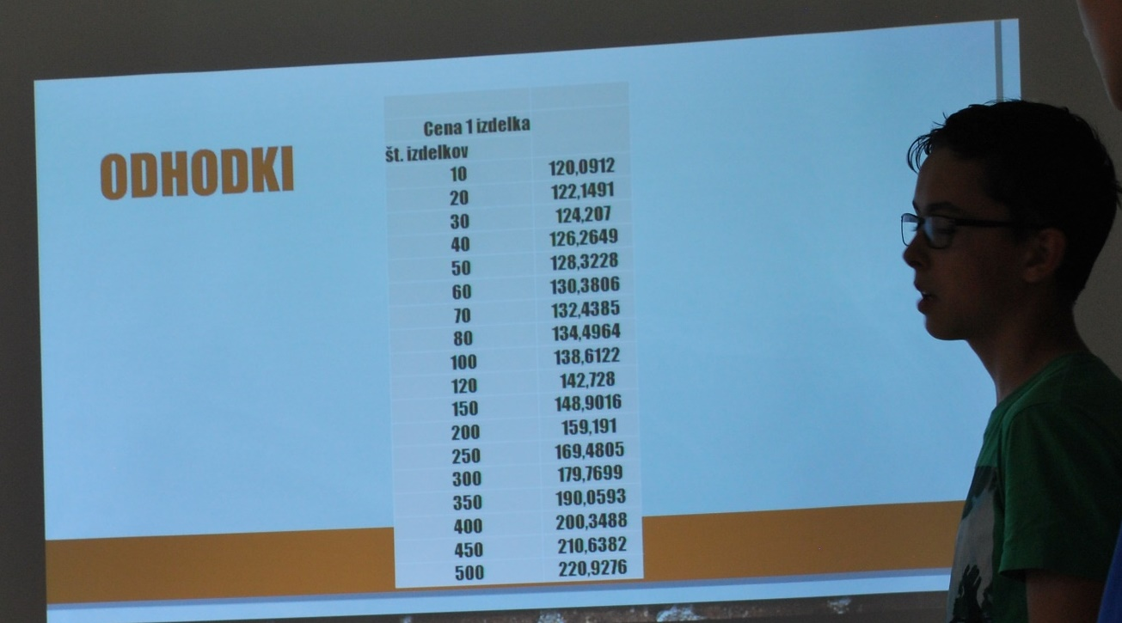
Splošno intelektualno
matematika / ekonomija - izračuni vseh možnih parametrov, da se nam bo projekt na koncu finančno izšel (stroški dela, materiala, najema prostorov, orodja, davki, stroški poštnine,….)

Slide 21
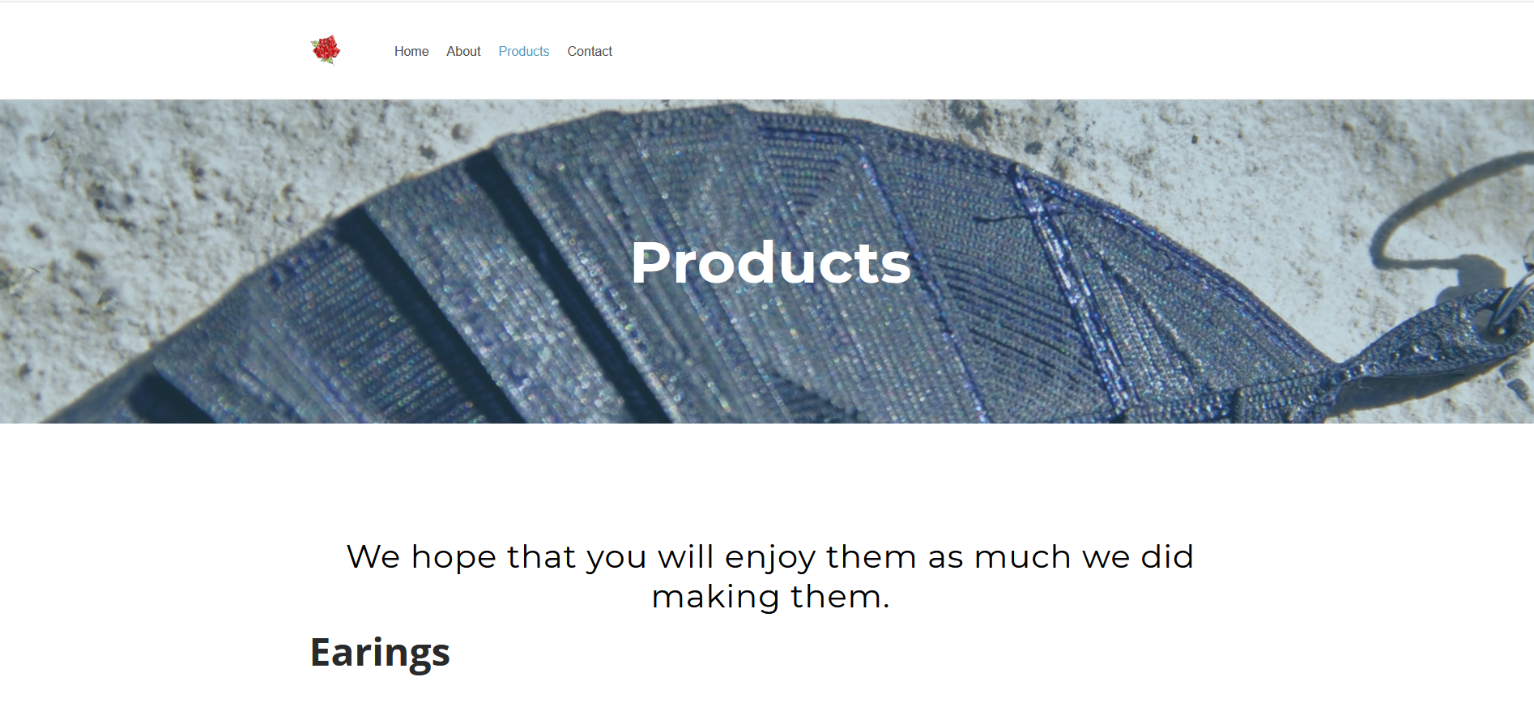
Splošno intelektualno
jezikovno - oblikovanje predstavitvenega besedila za na splet in za v predstavitveni video

Slide 22
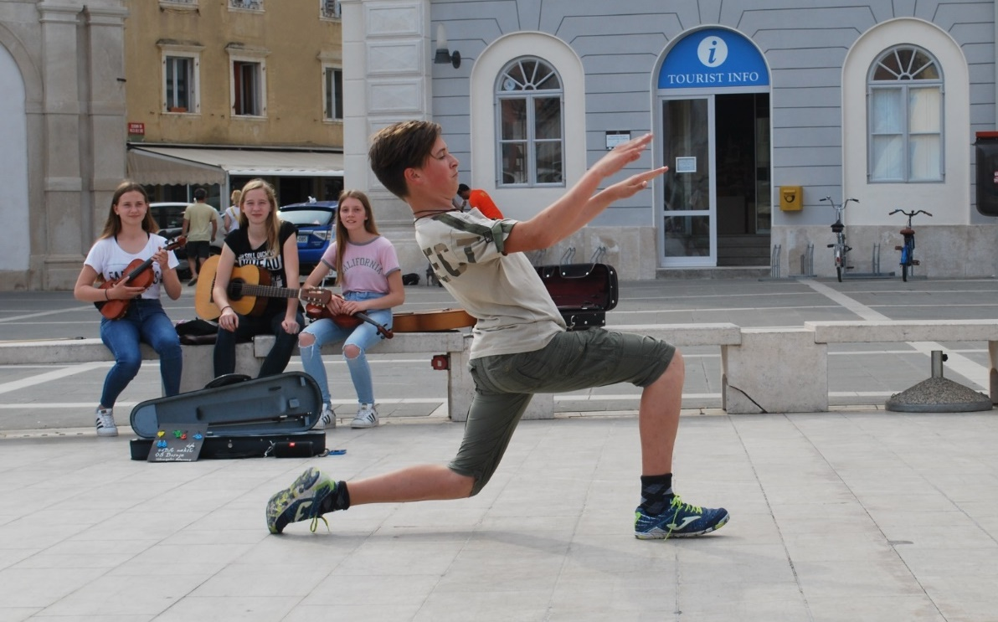
Telesno gibalno
Sestava plesne točke kot del predstavitvenega videa

Slide 23
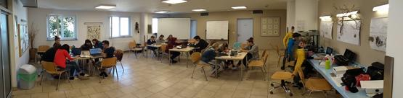
Delo razširjenih skupin
Proizvodnja - oblikovalci in tehniki
  kakšni naj bodo izdelki, čim več različnih idej,… )
Ekonomika
  Raziskava trga, kaj vse vpliva na ceno izdelka
Promocija
  Oblikovanje spletne strani (kako imajo narejeno spletno stran drugi – uspešni projekti, dogovor o tem kaj hočemo mi, postavitev na list papirja, barve, kakšne fotografije hočemo…)
  Scenarij za video (ogled videoposnetkov uspešnih projektov, kaj je v njih dobrega, kaj hočemo mi, ustvarite besedilo za video, scenarij in snemalna knjiga na papirju, glasba, kje bo notri ples…)
Notes:
Do kosila ali še naprej

Slide 24
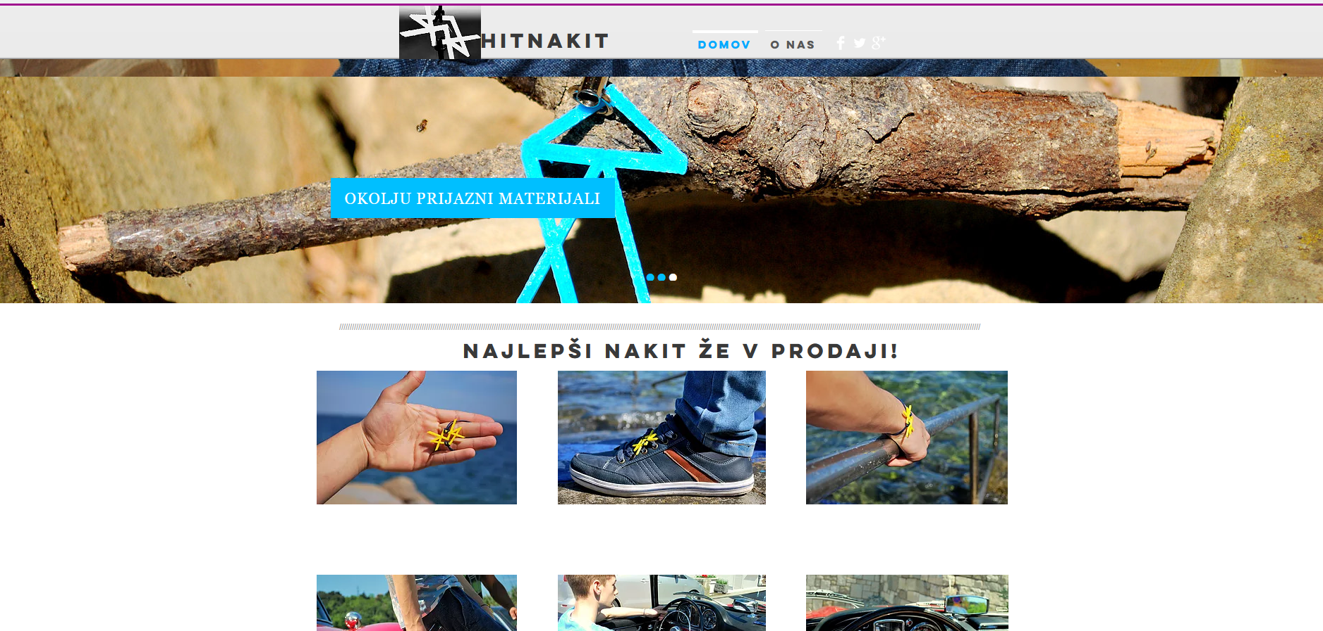
http://ivandovic.splet.arnes.si/drugo-delo/delo-z-nadarjenimi-ucenci/

Slide 25
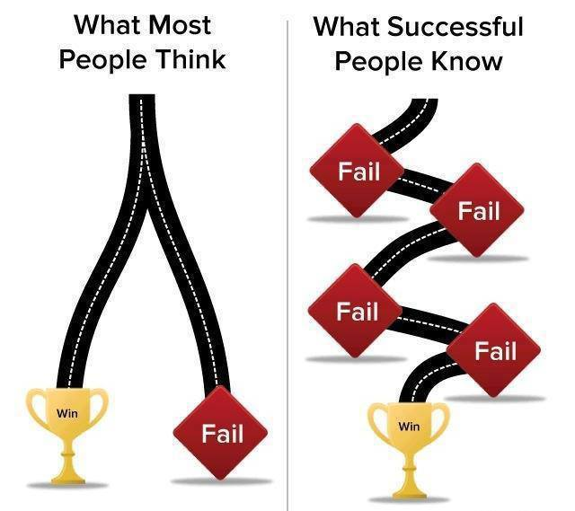
Evalvacija
Delavnice za res različna interesna področja
Delavnice tudi za fante
Nakit iz pobarvanih kamnov ali izrisan in natisnjen s 3d tiskalnikom
Nov družbeni red
Notes:
Na aj sem res ponosen, kar smo izpostavili vsi mentorji

Slide 26
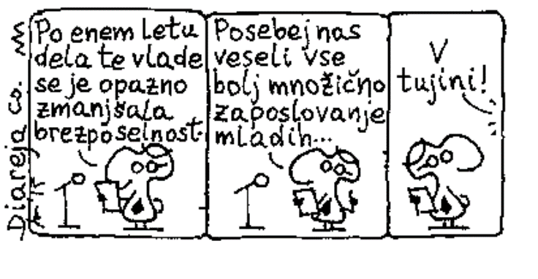
Hvala za pozornost

